Slide 1

البوابة الالكترونية للغرف الولائية

Slide 2
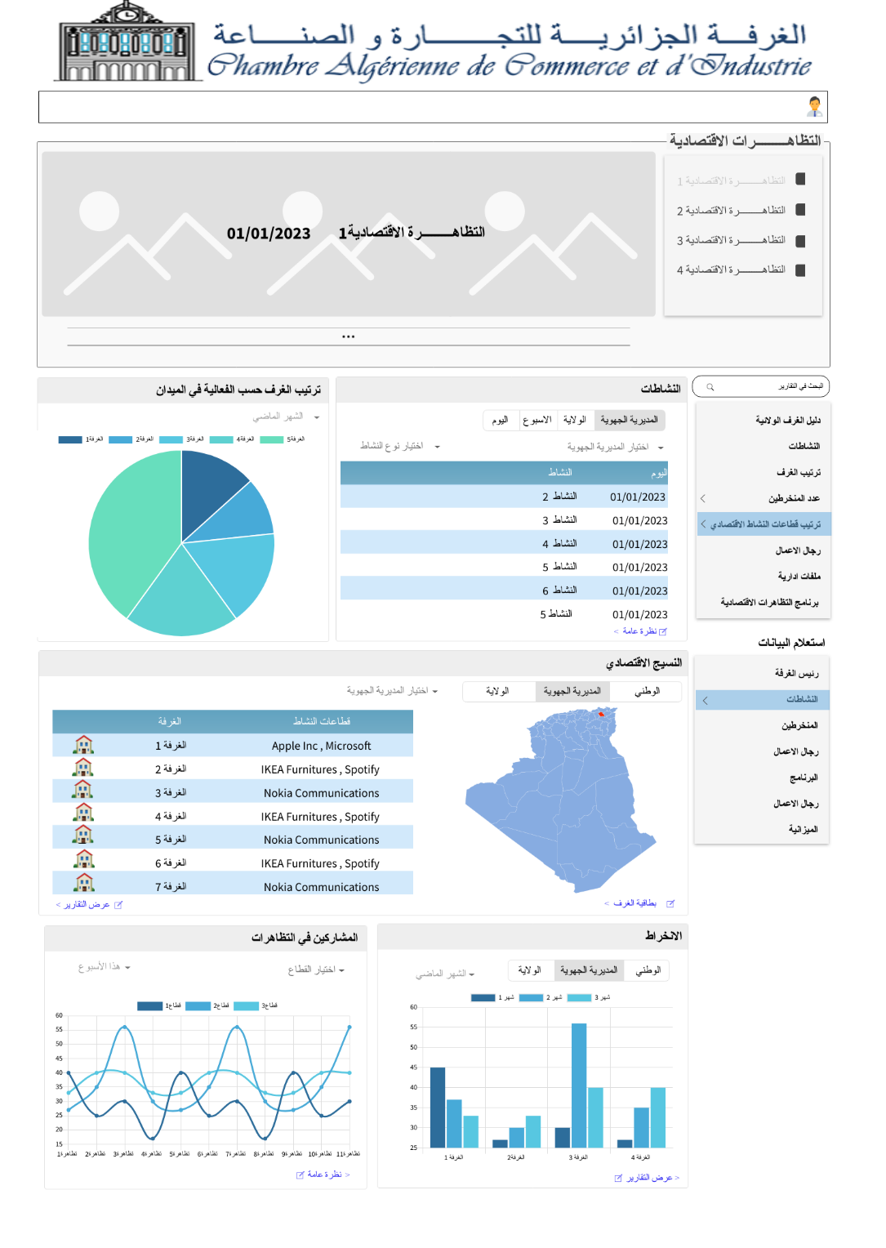

Slide 3
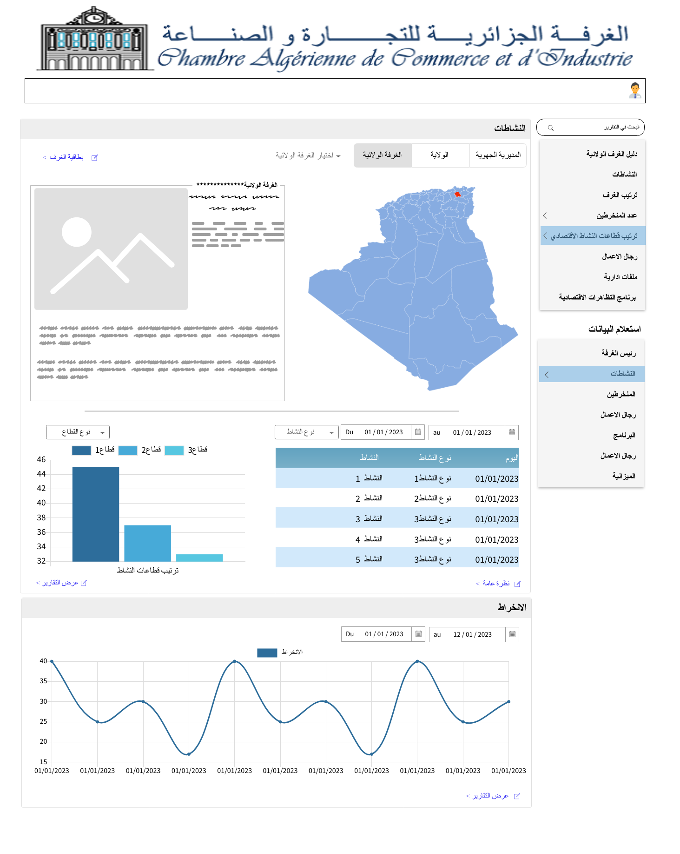

Slide 4
